Slide 1
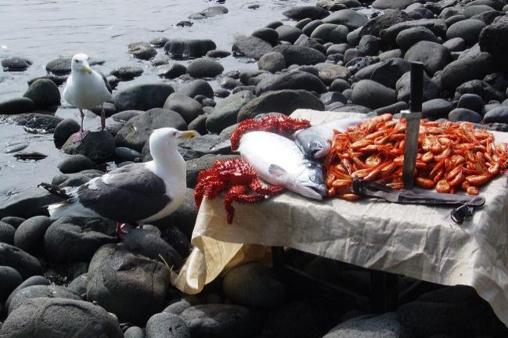
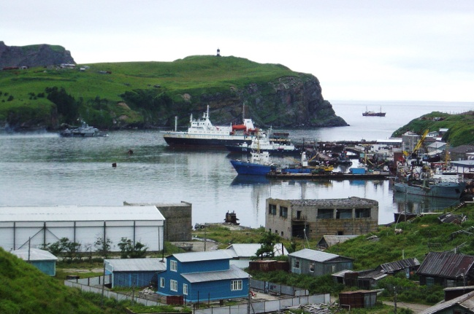
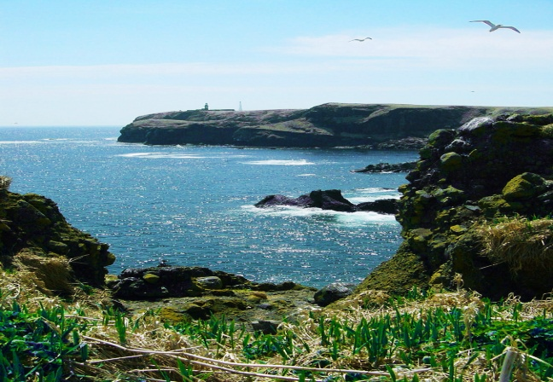
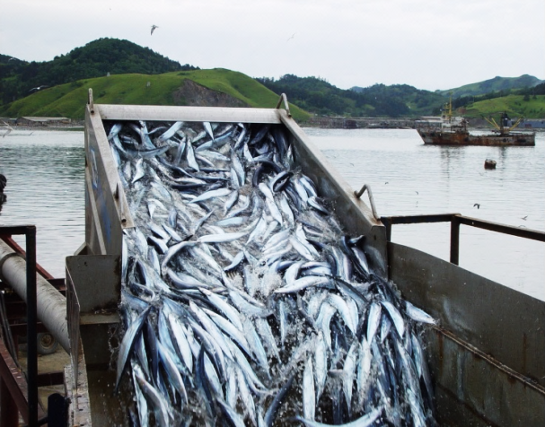
ШИКОТАН
МАЛОКУРИЛЬСКОЕ
РАЙский кРАЙ

Slide 2
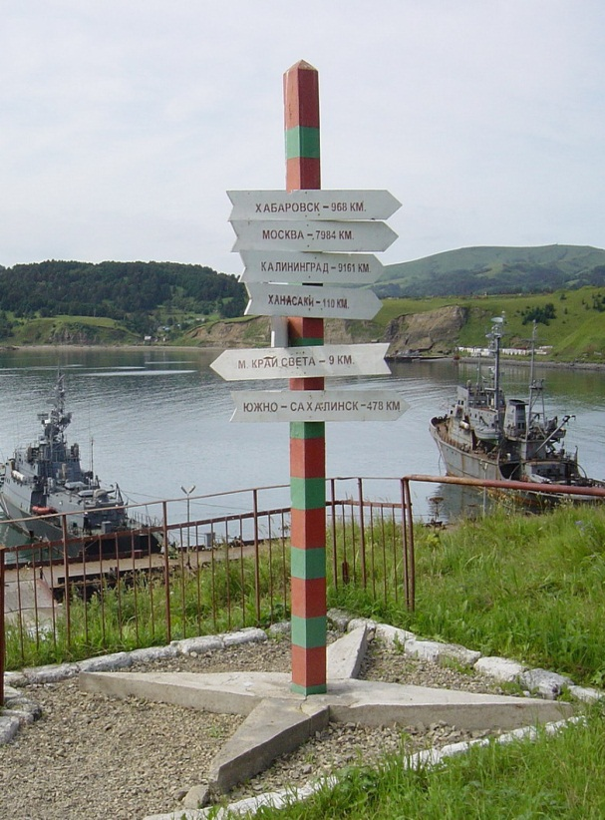
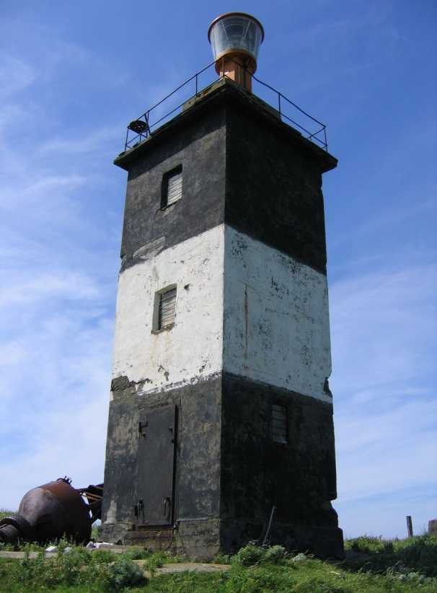
Приветствуем Ваш интерес к нашему острову!
Вы познакомитесь с достопримечательностями, природой, историей села Малокурильское.
ПРИЯТНОГО ПУТЕШЕСТВИЯ!

Slide 3
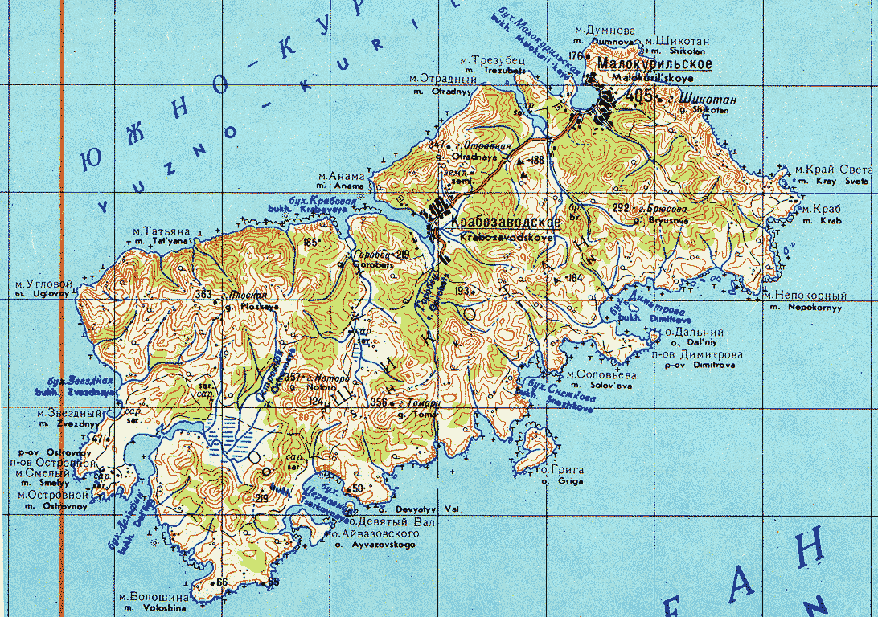
Географические координаты:
Широта: 43.8
Долгота: 146.75

Slide 4
Немного истории
2 февраля 1946 года в соответствии с Указом Президиума Верховного Совета СССР Шикотан в числе других Курильских островов и вместе с Южным Сахалином был включён в состав образованной Южно-Сахалинской области в составе Хабаровского края РСФСР. 5 июня 1946 года был образован Южно-Курильский район в составе Хабаровского края.
Несколько позже, 2 января 1947 года Южно-Сахалинская область вошла в состав новообразованной Сахалинской области, к которой был отнесен наш район. 15 октября 1947 года был образован Малокурильский сельский Совет и его территория включена в состав Южно-Курильского поселкового Совета.
Село Малокурильское является административным центром острова Шикотан.

Slide 5
Шикотан многолик: с одной стороны – прекрасная природа и чистый морской воздух, а с другой – постоянная угроза землетрясений и цунами. Но зато красота здешней природы сохранена практически в первозданности. При подходе к острову можно обратить внимание на удивительный рельеф острова, а ступив на землю, и вовсе ощущаешь себя гостями волшебной сказки.
Вулканов и минеральных источников на острове Шикотан нет, а самой высокой является одноименная гора высотой 405 метров. Длинная и плоская поверхность острова с трех сторон обрывается в океан отвесными 40-метровыми стенами. С мыса Край Света открывается захватывающий вид на безбрежные просторы Тихого океана, и невольно приходит мысль о том, что ты действительно находишься на краю земли.

Slide 6
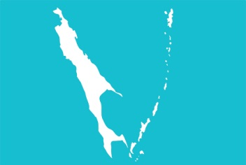

Наша символика:
Герб Муниципального образования
«Южно-Курильский городской округ»
Флаг Сахалинской области

Slide 7
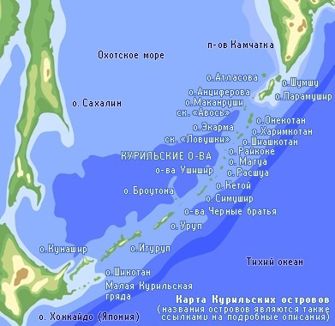
Легенда
о рождении
островов

Slide 8
Много тысячелетий назад, когда шумные воды Могущественного океана омывали два континента, когда четыре стихии больше не спорили о совершенстве Мира, жили два древних племени - Создателей и Разрушителей.
Однажды, Разрушители, оставляя после себя лишь пустыни и пепел, захотели украсть Мудрость и Знание у Создателей. Девять дней, десять ночей шли они, чтобы завладеть Великою силою. Услышав свой внутренний голос, Создатели решили спрятать Мудрость и Знание на дне Могущественного океана, превратив их в обыкновенные камни. Выйдя на берег, они стали один за другим бросать каменные глыбы в морскую пучину. Камней оказалось так много, что воды Могущественного океана расступились, и взору Создателей открылись Великолепные острова.

Slide 9
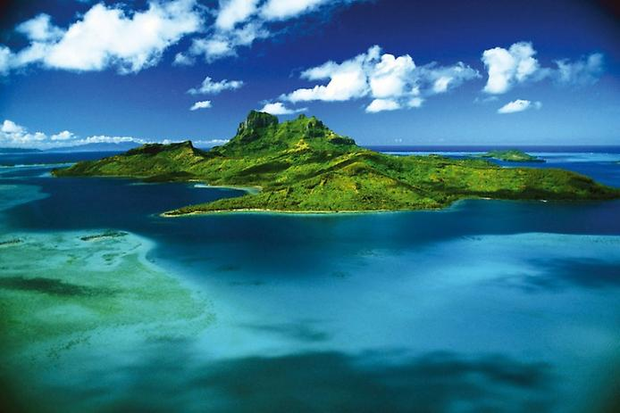
Самый большой остров, напоминающий рыбу, вобрал в себя всю Мудрость Создателей, а десятки маленьких островов вокруг - накопленные веками Знания. Когда Заря раскрасила горизонт в цвет алых роз, и жизнерадостные лучи Солнца разбудили облака, Создатели и Разрушители встретились лицом к лицу. Воздух прошили миллиарды дождевых нитей, небо озарилось яркими вспышками молний, тысячи огненных драконов открыли свои пасти, сотрясая землю и извергая потоки огненной лавы.
И когда пепел осел, а звук растаял в тишине, оба племени растворились в тумане, оставив людям будущего свои Опыт, Знание, Силу, Мудрость, Искусство и Надежду.

Slide 10
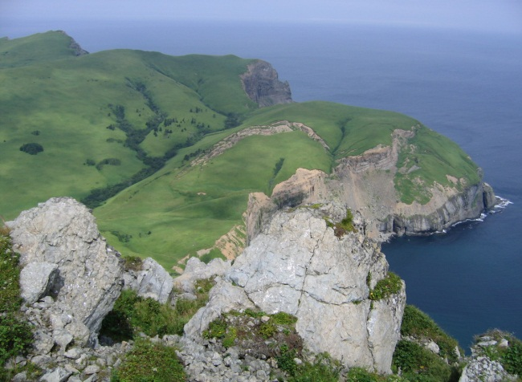
Географический очерк
Вид с горы Шикотан
Шикотан – в переводе с айнского языка – большое (значительное) селение (или в других источниках – райское место). Населенные пункты: поселки Малокурильское и Крабозаводское. Площадь острова 182 км², длина 27,7 км, ширина 5-13 км. Высота до 405 м.
Шикотан отделен Южно-Курильским проливом от острова Кунашир, расположенного в 57 км северо-западнее; проливом Шпанберга — от острова Полонского, расположенного в 22 км юго-западнее, и островов Осколки, расположенных примерно в 20 км к юго-западу.

Slide 11
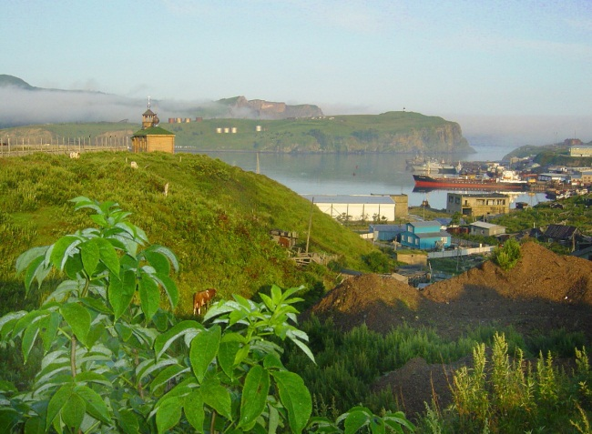
Бухта Малокурильская
В отличие от других островов Малой Курильской гряды, которые имеют слабовсхолменный и низменный рельеф, Шикотан - низкогорный остров. Самая высокая точка острова - гора Шикотан (405 метров), отдельные горы и сопки достигают высоты 250-300 м. Вулканы на острове отсутствуют.

Slide 12
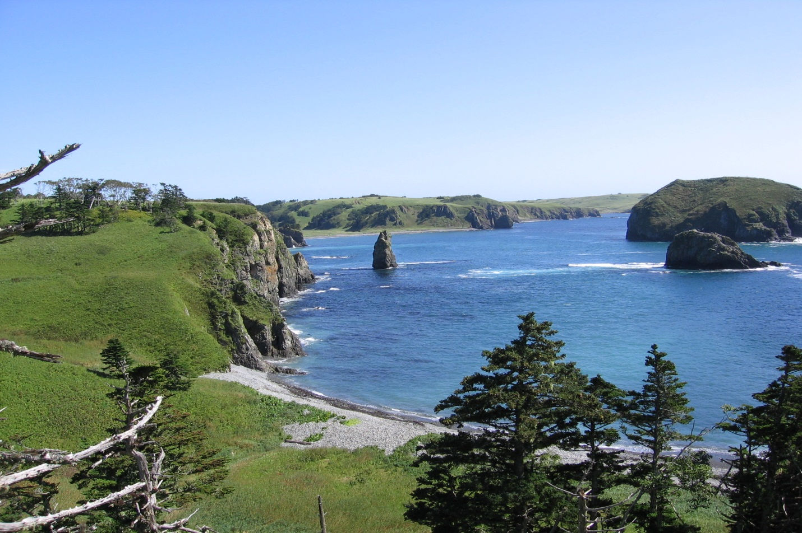
Самое известное место Шикотана - мыс Край Света, скалистый выступ, уходящий далеко в море и обрывающийся вниз 40-метровыми стенами.

Slide 13
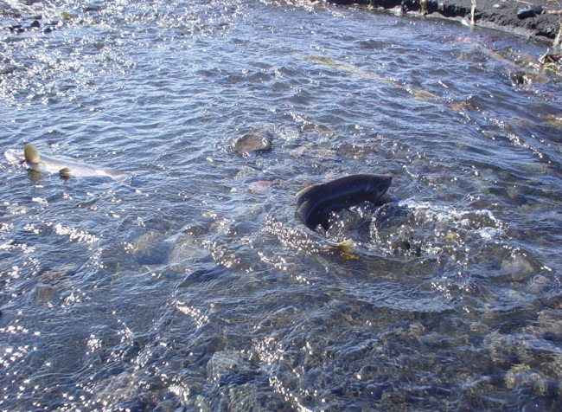
Крупных рек и озер на Шикотане нет, есть множество небольших горных ручьев, в которых водится кунджа и заходит на нерест лосось.

Slide 14
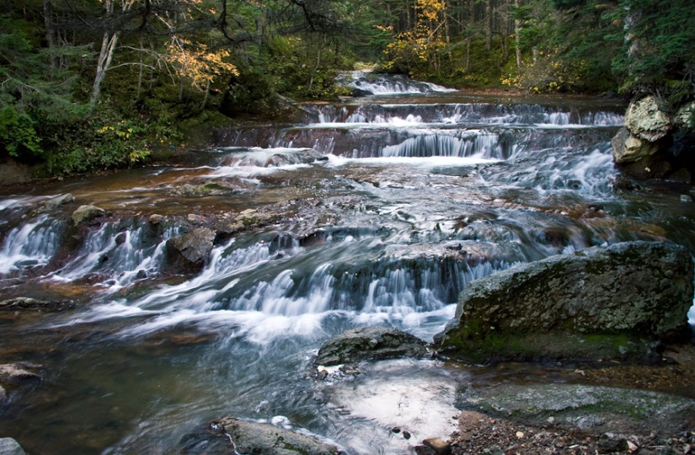
Имеется несколько небольших водопадов. Берега сильно изрезаны.
Сложен вулканическими породами и песчаниками.

Slide 15
История
Остров был открыт Второй Камчатской экспедицией в 1733—1743 гг. и назван островом Фигурным.
Шпанберг и Вальтон изучали Курильскую гряду в 1739 году. Заслуги Шпанберга оценил в 1796 году Броутон, присвоивший острову имя первооткрывателя.
Наряду с названием о. Шпанберга, широко применяется и старинное название остров Шикотан. Русские мореплаватели Рикорд и Головнин называли его о. Чикотан.

Slide 16
До 1855 года остров в составе России, затем 7 февраля 1855 года по японско-российскому трактату о торговле и границах («Симодский трактат») был отдан Японии вместе с остальными южными Курилами.
В 1945 году после поражения Японии во Второй мировой войне — в составе СССР.
Остров Шикотан входит в Южно-Курильский городской округ Сахалинской области России и оспаривается Японией, которая включает его в состав своего округа Немуро губернаторства Хоккайдо.

Slide 17
Но наши пограничные контакты на Курилах зафиксированы еще в XVIII веке. Тогда Россия в полном соответствии с международным правом считала все Курильские острова, включая южные, своей территорией.
Впервые Южные Курилы посетила экспедиция Мартына Шпанберга - англичанина, состоявшего на русской службе, в 1739 году. Он составил описание островов и карту. Кстати, описание и картографирование с точки зрения международного права - первый и очень важный шаг к получению правового титула.

Slide 18
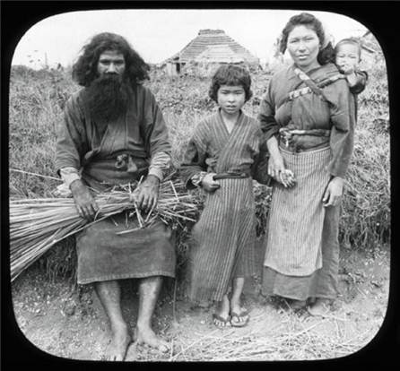
Было зафиксировано и наше хозяйственное освоение островов: мы привели местное население, айнов, в подданство, брали с них дань шкурами морских животных, часть айнов обратили в православие, построив на острове Шумшу в середине XVIII века часовню во имя святого Николая, а в 1755 году на том же острове организовали школу для детей айнов. Все это говорит о том, что айны были подданными российского императора.

Slide 19
На уровне императорских указов факт этот был зафиксирован, а в атласе Российской империи, изданном при Екатерине II в 1796 году, все Курильские острова закрашены в тот же цвет, что и российская Камчатка. Административно они входили в Южно-Камчатский округ Охотской области Иркутского наместничества.

Slide 20
Экономическая значимость Южных Курил
Площадь группы Южных Курил - 15,6 тысячи квадратных километров, больше половины площади всех Курильских островов. Основа экономики - рыбопереработка, учитывая, что морская экономическая зона вокруг Южных Курил считается одной из богатейших в мире по продуктивности рыбо- и морепродуктов на один кубокилометр площади. Крупнейшая рыбопереработка находится на Шикотане.

Slide 21
Из разведанных полезных ископаемых примерная калькуляция составляет $45-50 млрд. - это цветные и редкоземельные металлы. Обнаружены перспективные нефтегазоносные месторождения - все они сосредоточены со стороны Южных Курил у Тихого океана. Значение Южных Курил усилилось в 70-е годы, когда была введена экономическая двухсотмильная зона - она и включает в себя основной рыбопромысловый район. Здесь водятся камбала, навага, лососевые, крабы, кальмары, моллюски, и промысловые водоросли. К тому же Курилы находятся на пути миграции тихоокеанских лососей. Ежегодный улов в районе Южных Курил оценивается в $2 млрд.- это примерно 1,5 млн. тонн рыбы.

Slide 22
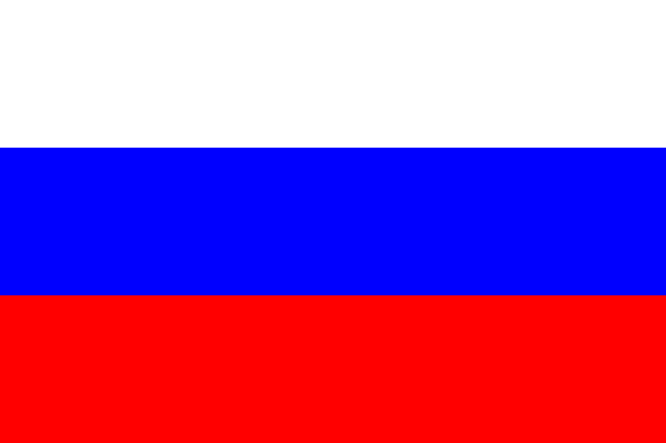
Курилы, в их числе
и о. Шикотан,
- Российская земля.

Slide 23
Растительный мир
Шикотан - третий среди островов ВСЕЙ Курильской гряды по богатству растительности, после Кунашира и Итурупа. Благодаря малому хозяйственному освоению острова и созданию на нем заказника «Малые Курилы» (под его охраной находится большая часть острова), здесь сохранилось большое число редких видов и интересных растительных комплексов.

Slide 24
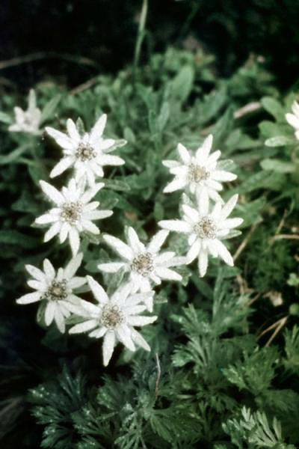
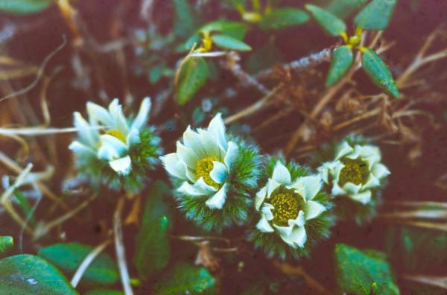
Эдельвейс курильский
Прострел Тарао
В первую очередь под охраной находятся курильские эндемики - Эдельвейс курильский, (произрастающий только на островах Шикотан и Итуруп) и Прострел (Сон-трава) Тарао (Северные Курильские острова, Итуруп, Шикотан).

Slide 25
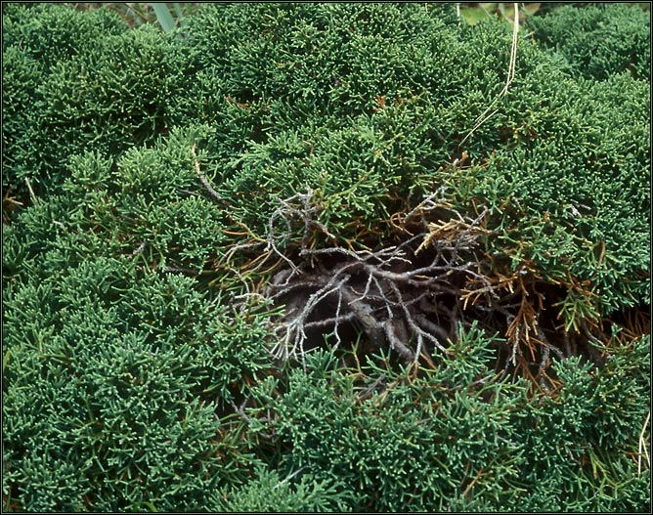
Кроме этих редчайших видов, на острове произрастает 35 видов редких растений, занесенных в Красные книги Российской Федерации и Дальнего Востока. Особый интерес представляют заросли можжевельника Саржента, которые располагаются по склонам обрывистых гор и экологически замещают горный пояс кедрового стланика, характерный для других островов Курильской гряды.

Slide 26
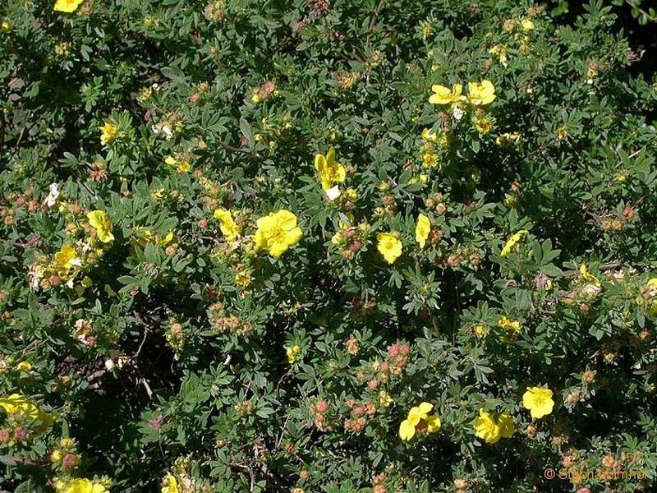
На склонах сопок часто встречаются кустарниковые заросли курильского чая. Настои и отвары его применяют в лечебных целях. Кроме того, курильский чай пользуется популярностью как повседневный напиток - заменитель чайного листа.

Slide 27
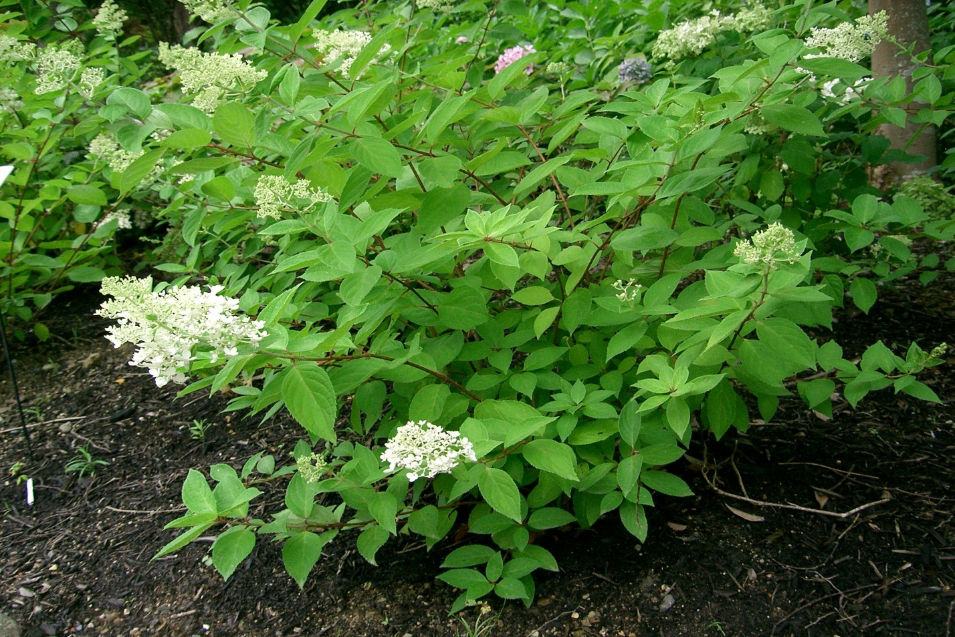
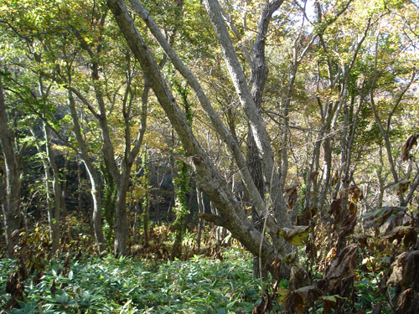
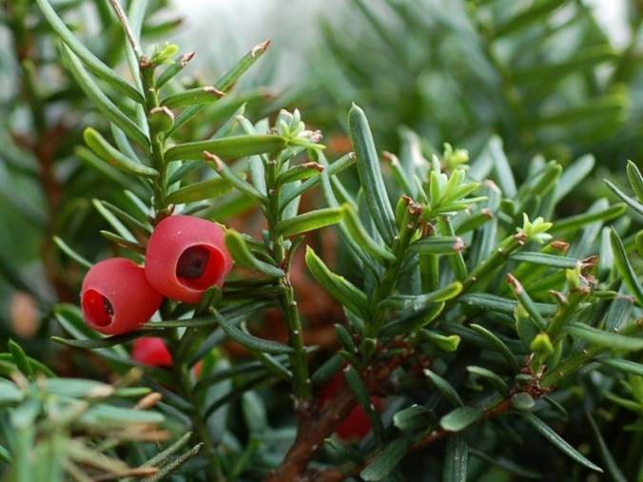
Гортензия черешчатая
Тис остроконечный
Довольно обычны в хвойных лесах кустарники гортензии метельчатой и лианы гортензии черешчатой, реже можно увидеть тис остроконечный и небольшие рощицы из него.
Гортензия метельчатая

Slide 28
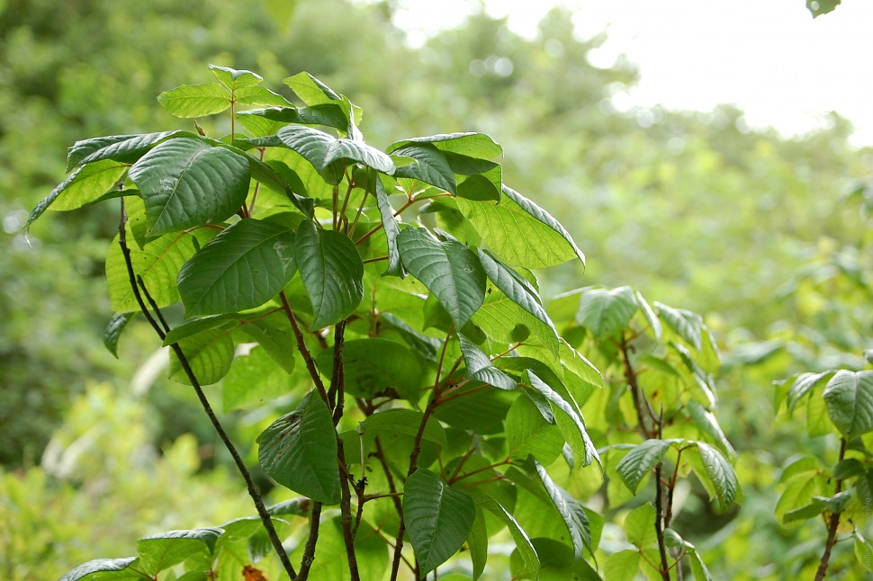
В вершинах распадков и ключей в центральной части острова Шикотан, на опушках хвойного леса встречаются участки кустарниково-древесных зарослей ипритки восточной, неизвестные для других местностей.
Бродя по шикотанским проселкам, легко заметить ипритку, невысокий кустарник с мясистыми листьями, и лучше это сделать прежде, чем вы его коснетесь. По латыни ипритка честно называется Toxicodendron, то есть просто «ядовитое дерево». Прикоснувшись к ней, можно получить химический ожог, а порой бывает достаточно просто пройти мимо. Ожоги вызывает не поверхность листьев, а пыльца, которая распыляется только с мужских растений и только в определенные периоды. Тогда станут понятны и «дистанционное» действие коварного дерева и его периодическая безвредность.

Slide 29
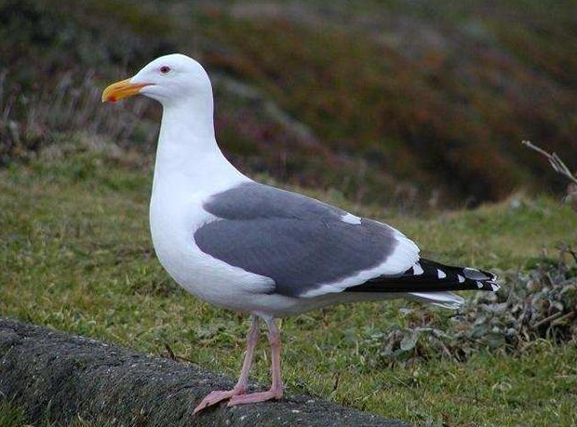
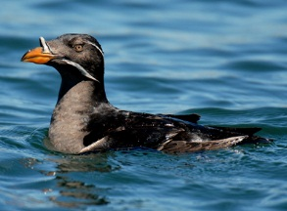
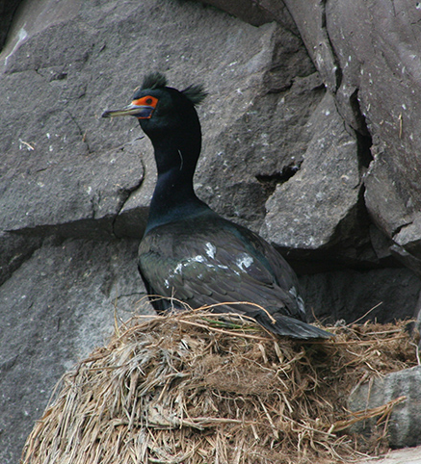
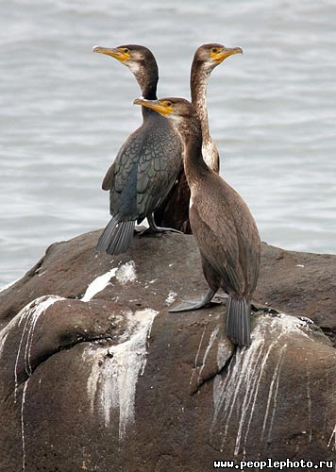
Животный мир
Тупик-носорог
Топорок
Бакланы
Чайка
Множество птиц избрали своим домом Шикотан. На прибрежных скалах и островках гнездятся сотни морских птиц - чайки, бакланы, топорки, тупики-носороги.

Slide 30
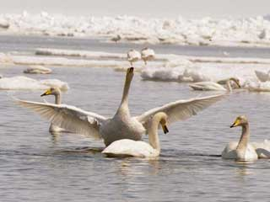
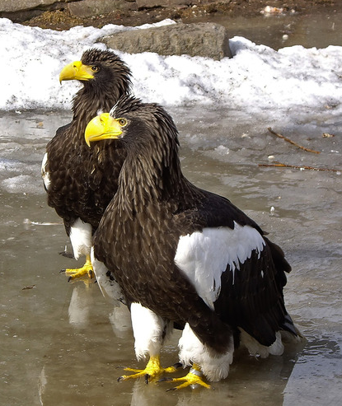
Белоплечий орлан
Лебеди
Многие птицы, такие как лебедь, белоплечий орлан прилетают сюда зимовать.

Slide 31
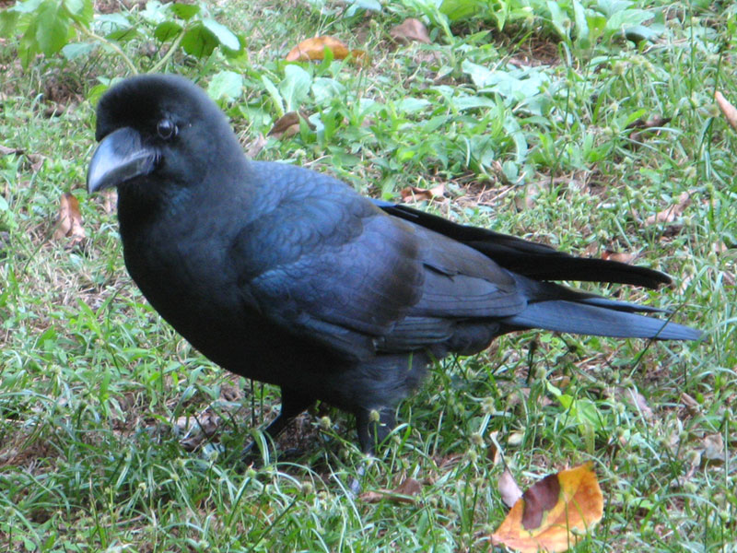
Среди пернатых Шикотана наибольшую популярность получили большеклювые вороны. Местные вороны гораздо больше по размеру своих «городских собратьев». Они весьма сообразительны: приноровились пробивать клювом жестяные крышки банок по периметру и добираться до их содержимого. Замечены в хищении овощей с грядок, краже рыбы на глазах у зазевавшихся рыбаков.

Slide 32
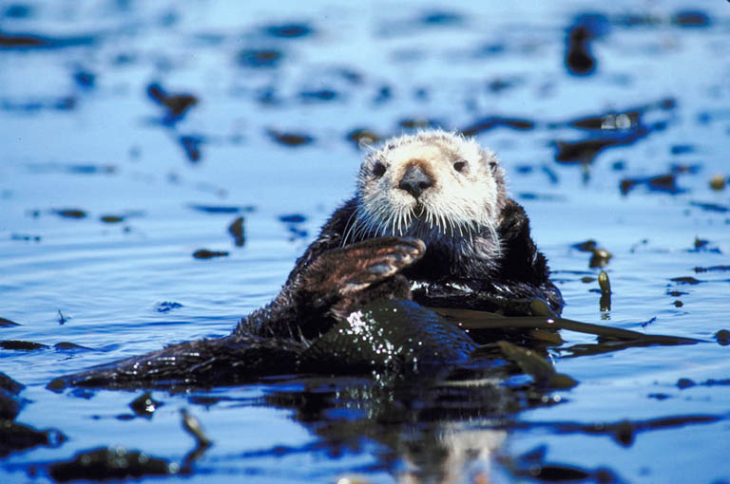
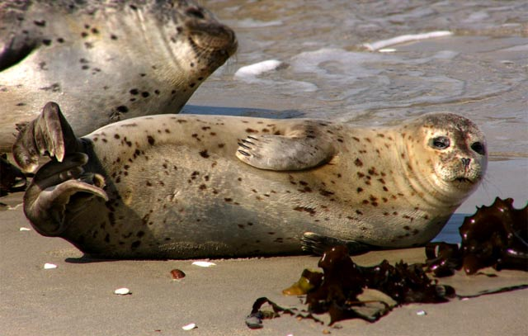
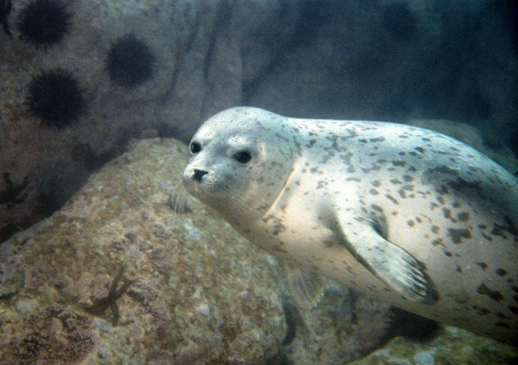
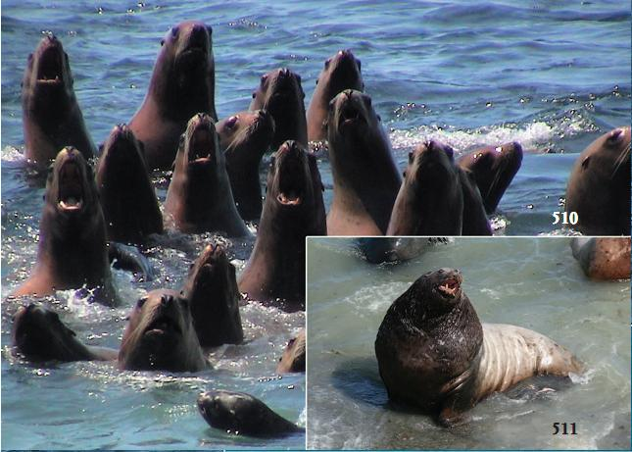
Млекопитающие Южных Курил, занесенные в Красную книгу
Курильский тюлень,
антур
Курильский калан
Ларга (тюлень)
Сивучи

Slide 33
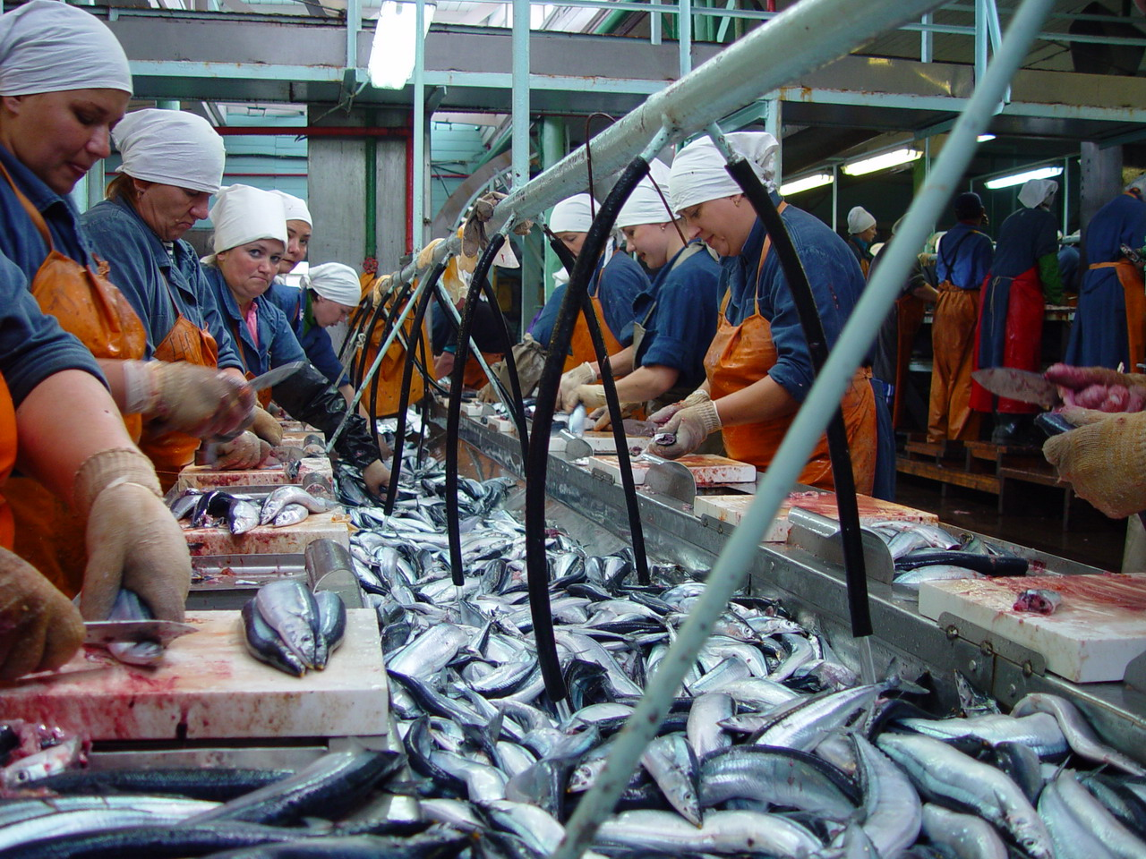
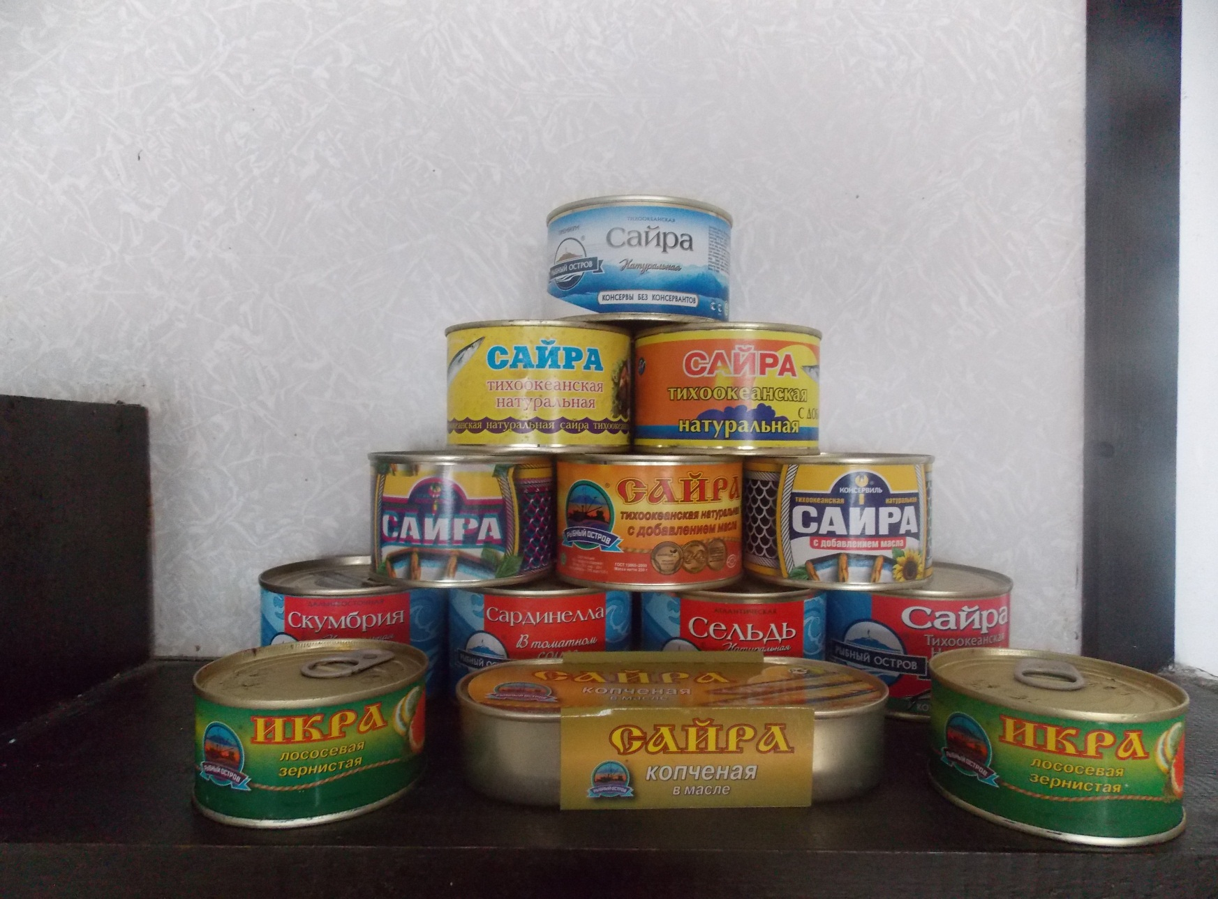
Производство
Продукция завода
Подавляющее большинство населения острова занято добычей и переработкой рыбы, в основном, сайры. В селе Малокурильское расположены цеха ЗАО “Рыбокомбинат Островной”.

Slide 34
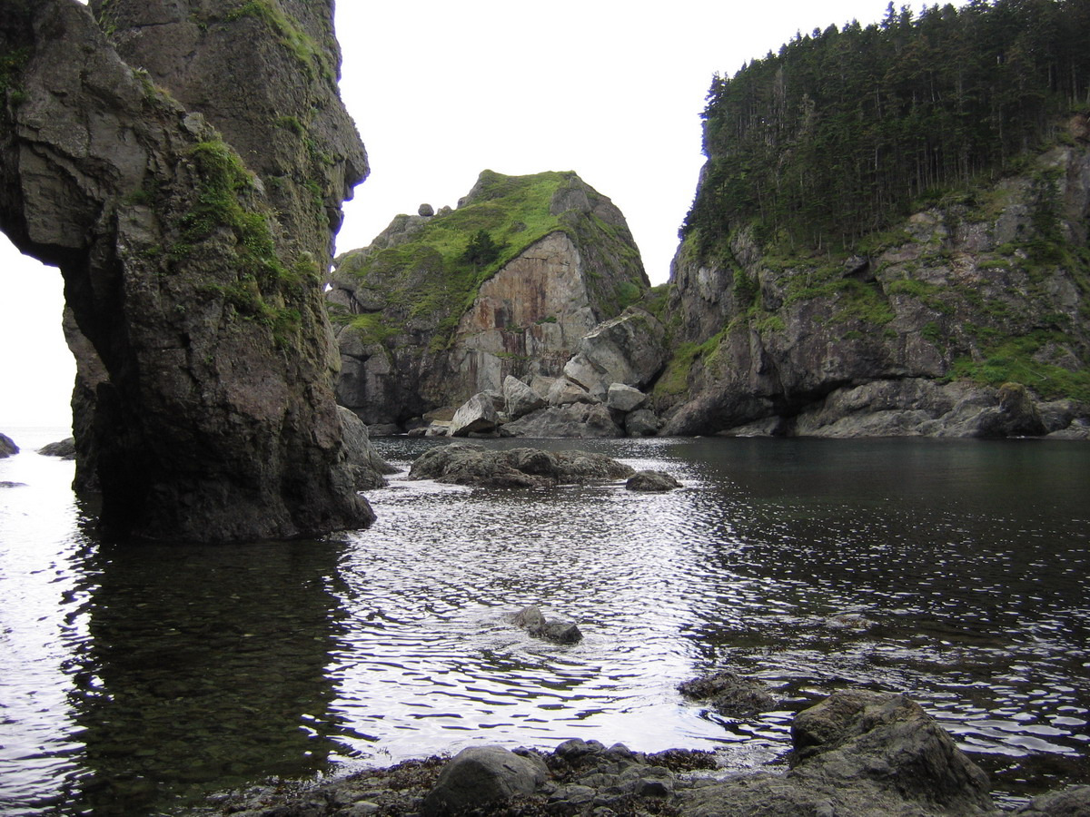
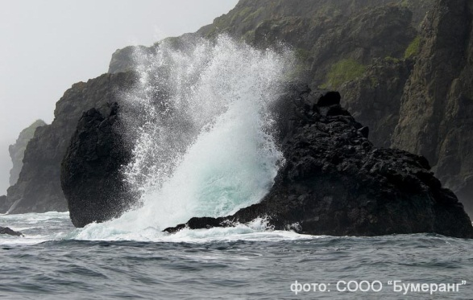
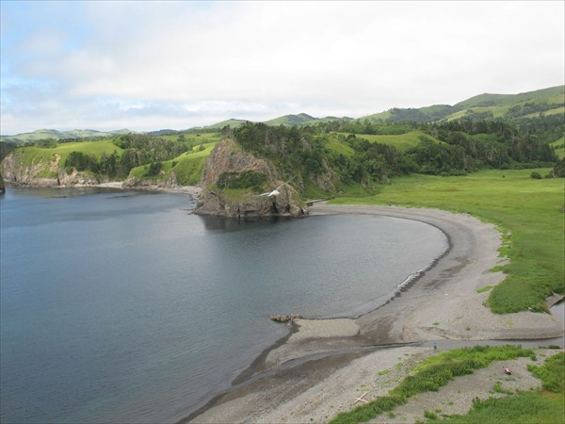
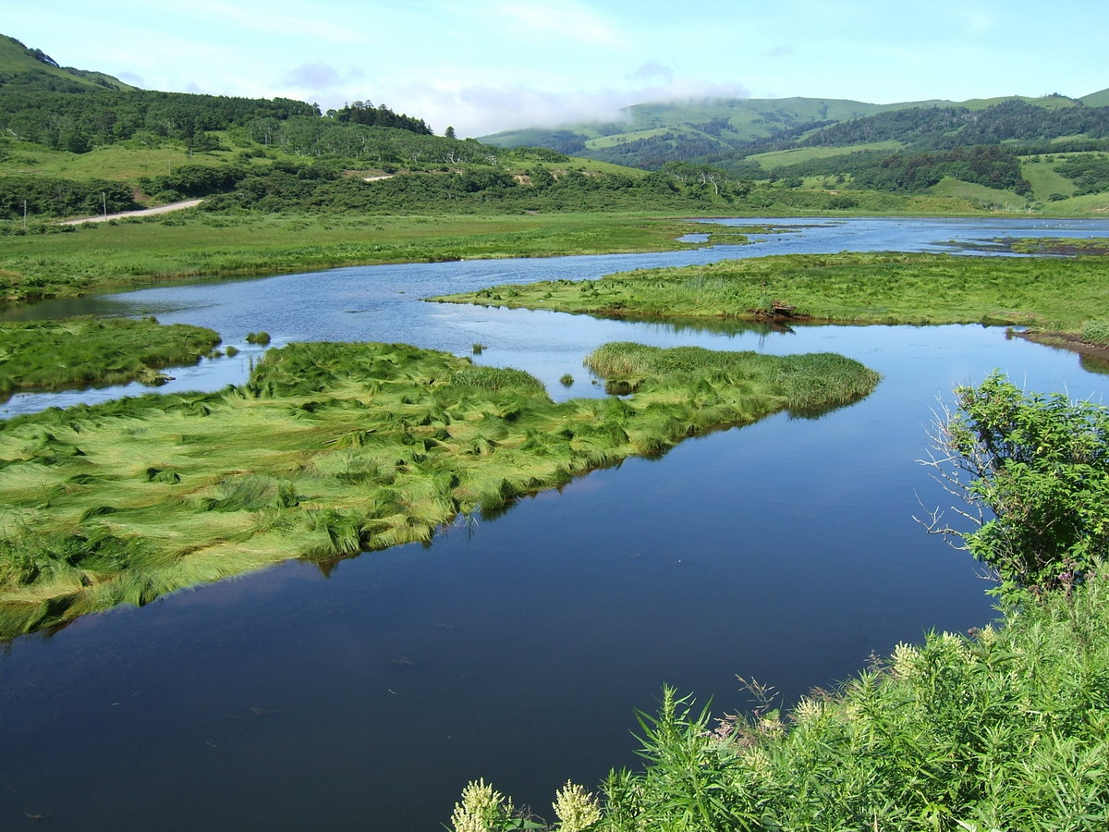
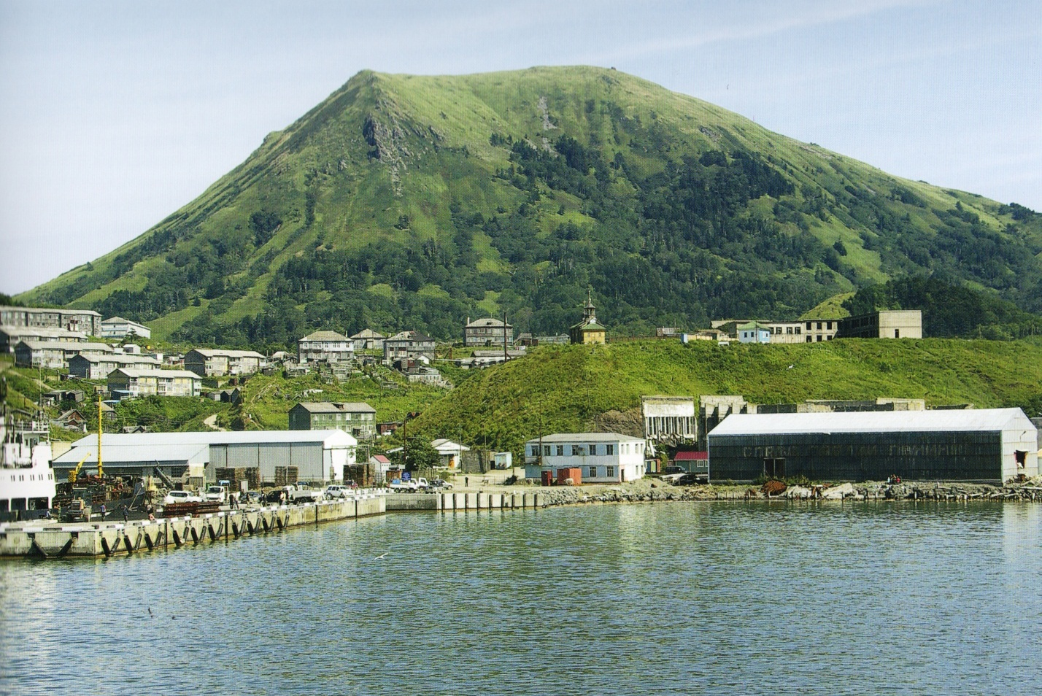
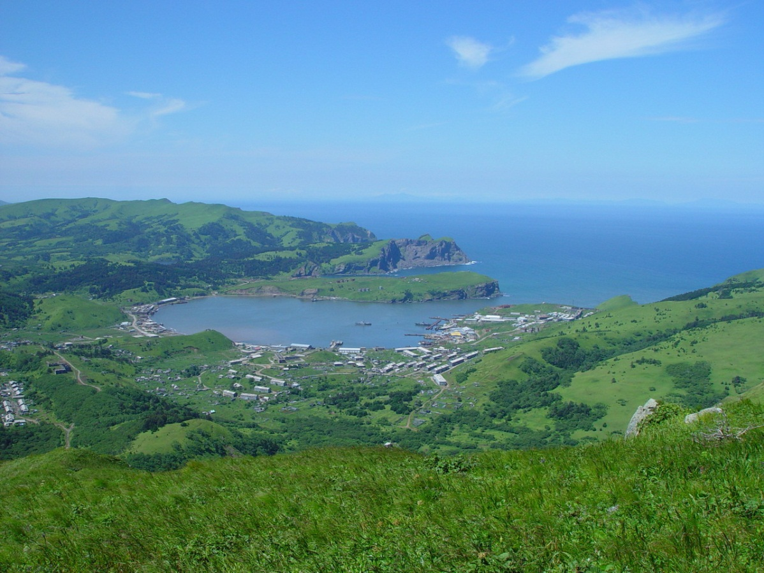
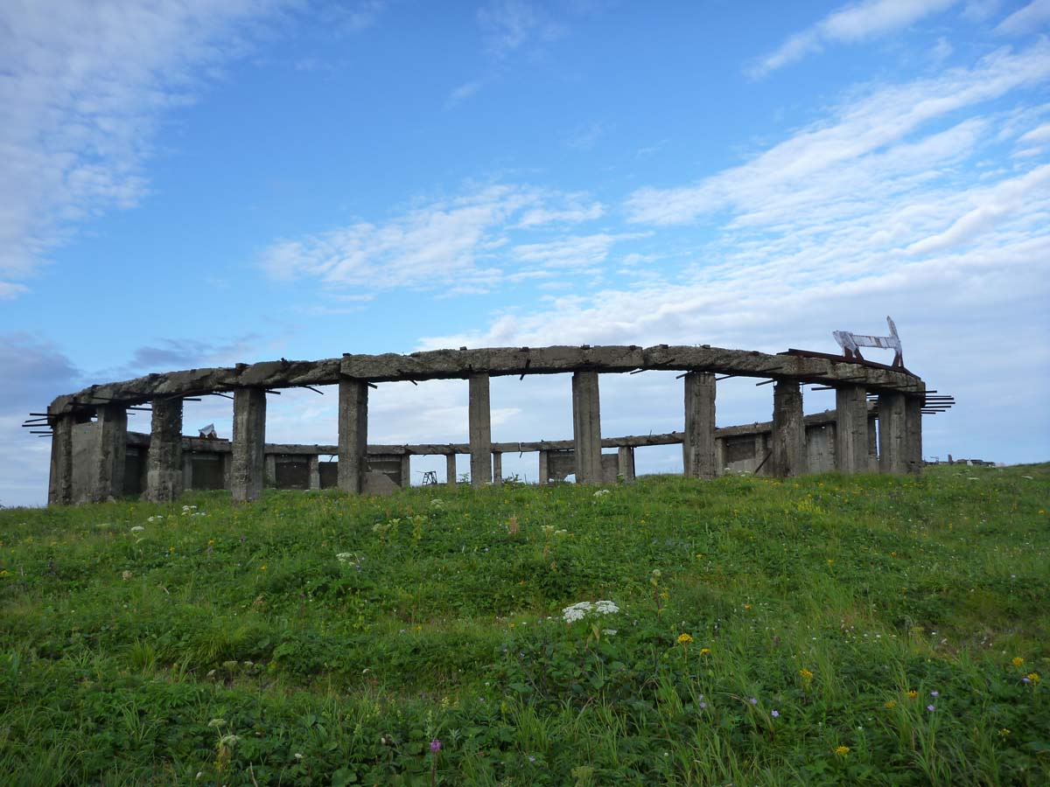
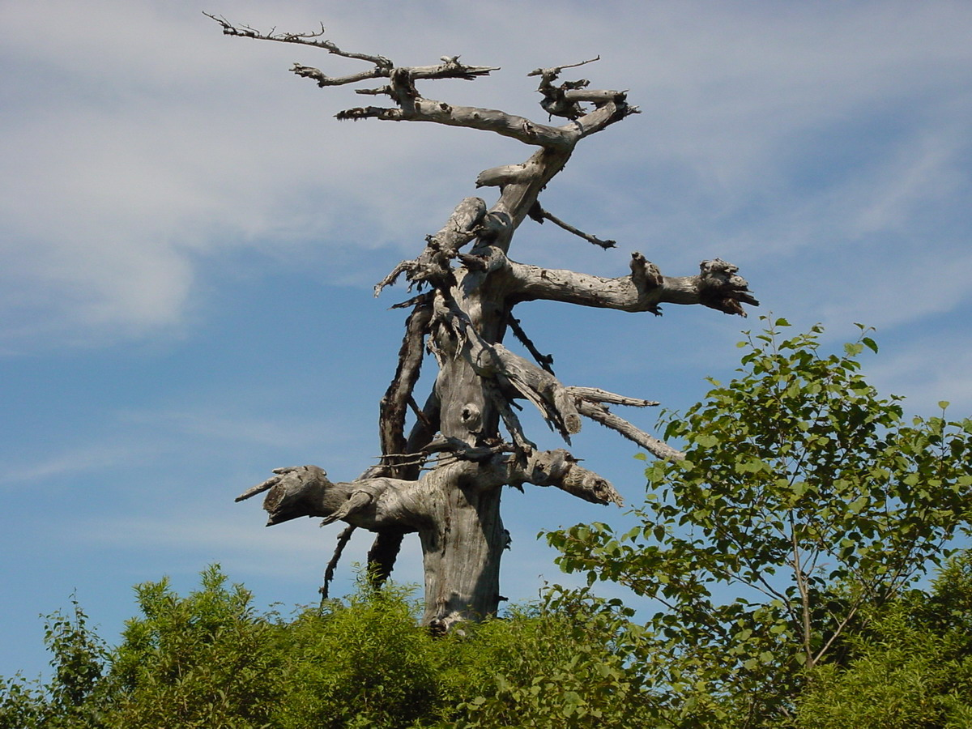
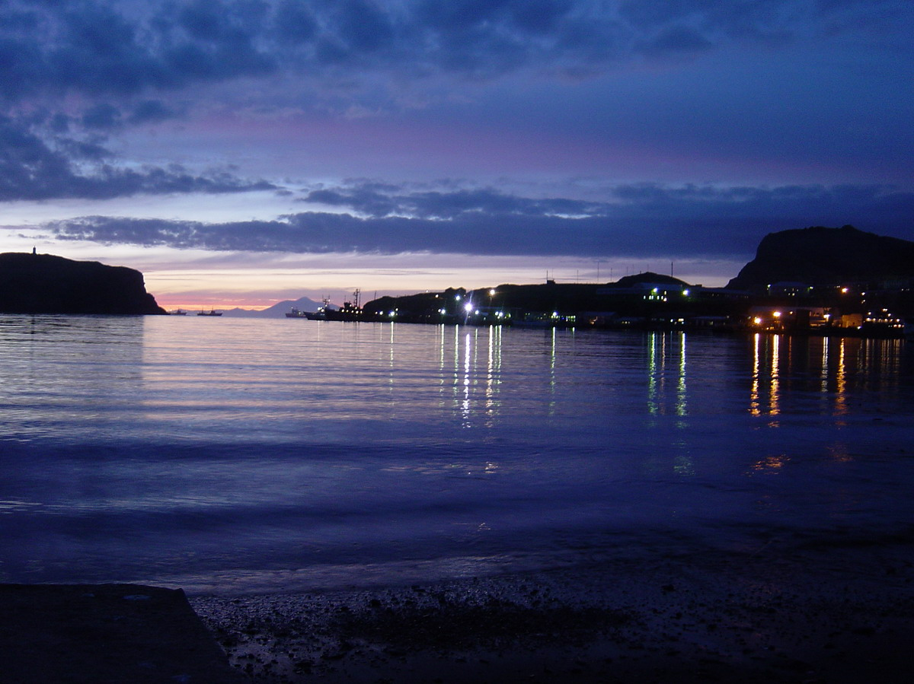
Туризм
Шикотан – самый крупный остров малой Курильской гряды, хотя длина его всего лишь около 30 км. Поэтому туристы называют его “островом на три дня”. Остров очаровывает красотой природы и своим великолепием.

Slide 35
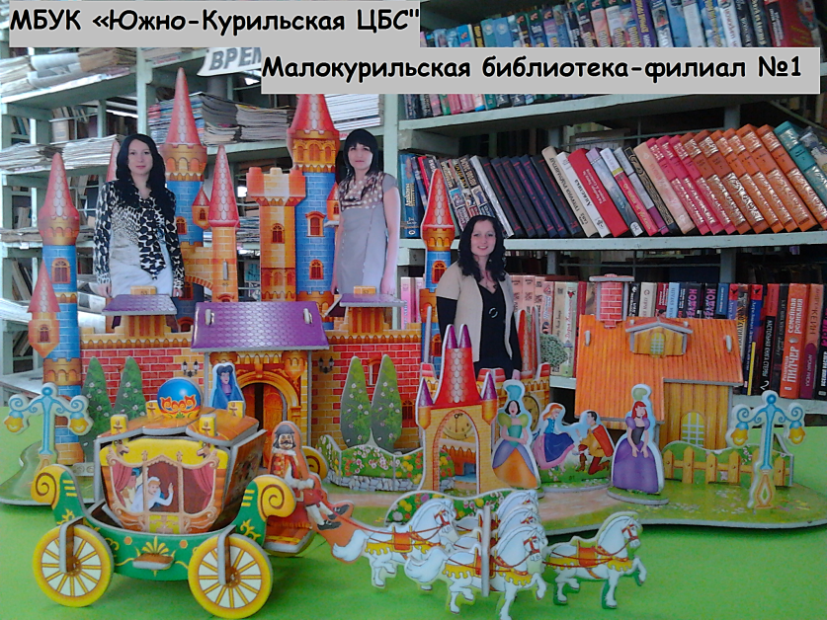
Проект для Вас подготовили сотрудники Малокурильской библиотеки.
СПАСИБО ЗА ВНИМАНИЕ!

